Slide 1
Leefbaarheid
Punten om rekening mee te houden bij het kiezen van een locatie om je oude dag door te brengen

Slide 2
Temperatuur

Slide 3
Luchtkwaliteit

Slide 4
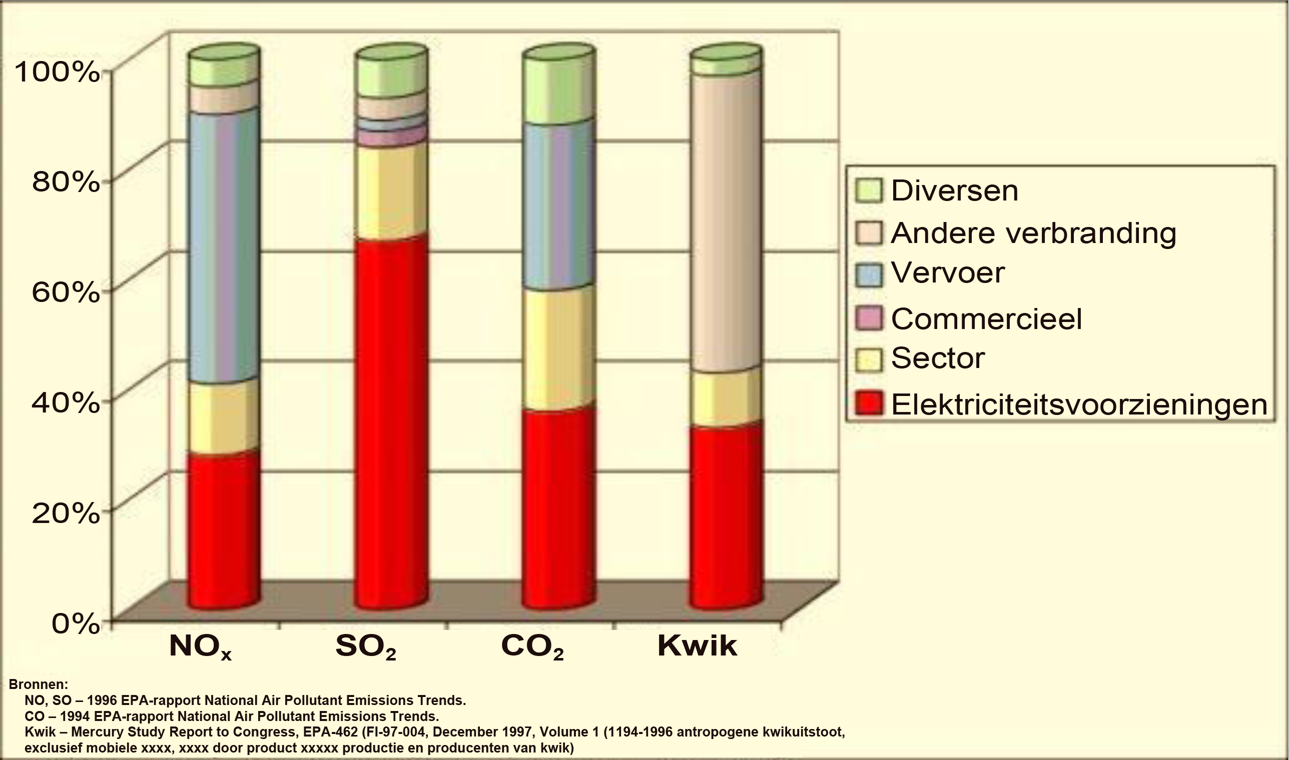
Oorzaken van luchtvervuiling

